Slide 1
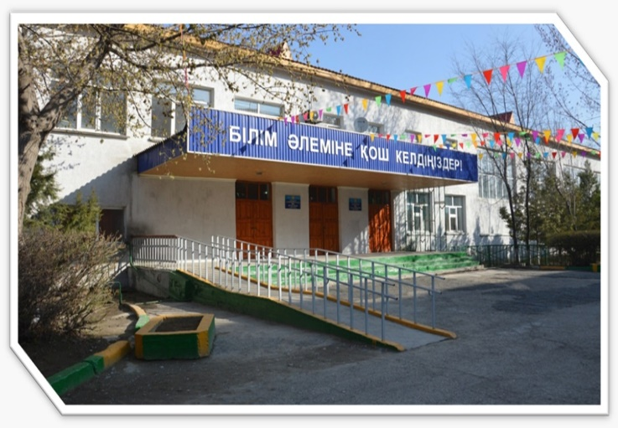
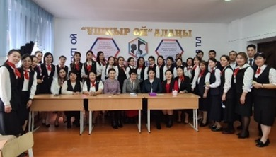
«С.СЕЙФУЛЛИН АТЫНДАҒЫ №4 МЕКТЕП-ЛИЦЕЙ»
коммуналдық мемлекеттік мекемесі
Білім саласындағы көшбасшылық: мектепті қалай өркендетуге болады?
«SWOT» талдауы мектептің даму жоспарына әсері

Slide 2
Мектептің миссиясы: Білім берудегі жоғары сапа және ұлттық руханияттағы көшбасшылық: бәсекеге қаблетті тұлға, білікті маман.
Мектептің әдістемелік жұмыс тақырыбы: Сапалы білім, саналы жеке тұлға тәрбиелеу мақсатында тиімді әдістемелерді пайдалана отырып, ұжымның педагогикалық құзыреттіліктерін арттыру.
Мектептің 2023-2024 оқу жылының жұмыс тақырыбы: «Сапалы орта білім беруге тең қол жеткізуді қамтамасыз ету, зияткер, дене бітімі және рухани жағынан дамыған, табысты азаматты қалыптастыру»
Мектепт лицейдің стратегиялық мақсаты: Оқушылардың бейіндік оқу жүйесін жандандыру мақсатында мұғалімдердің инновациялық құзыреттіліктерін арттыру. Ұлттық құндылықтарға бағытталған оқу - тәрбие процесін қалыптастыру. Таллис сауалнамасы, Ріsa, Ріrls, Tims,Iesson studi (белгілі бір іс әрекетті зерттеу) халықаралық инновациялық оқыту әдістемелерін тиімді қолдану арқылы халықаралық білім бәсекесіне қабылетті,ұлттық руханиятты,салт дәстүрді терең ұғынатын тұлға тәрбиелеу.

Slide 3
Күшті жақтары (S)
1.Мектеп ұжымында жағымды психологиялық ахуалдың қалыптасуы
2.Басқару саласындағы жаңашылдық.
3.Мектеп педкадрларының сапалық құрамы.
4.Мектептің әдістемелік жұмысының тиімді ұйымдастырылуы.
5.Шығармашылықпен жұмыс істейтін ұстаздардың жұмыстарының жүйелілігі, олардың өз ісіне қызығушылық,ізенушілік іс әрекеттері.
6.Озат тәжірибе алмасу жұмысының жақсы ұйымдастырылуы.
7.Дарынды және талантты оқушылардың жұмыстарының нәтижері.
8.ҰБТ тапсыру нәтижесінде жоғары оқу орындарының гранттарын жеңіп алу көрсеткіші.
9.Спорттық жетістіктер.
10.Оқушылардың оқу стандарты негізінде білім сапасының нәтижесі.
11.Пән олимпиада нәтижелері.

Slide 4
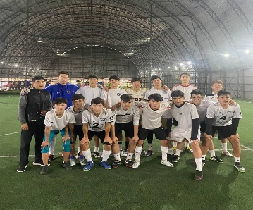
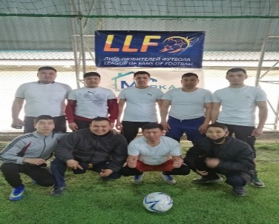
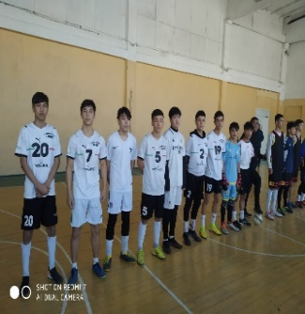
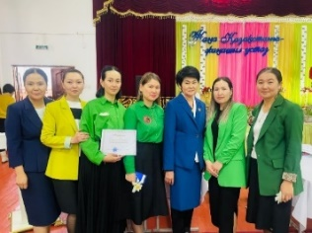
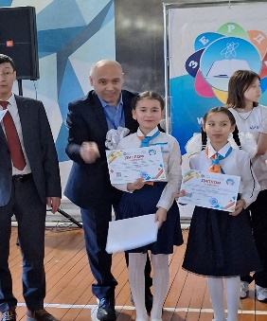
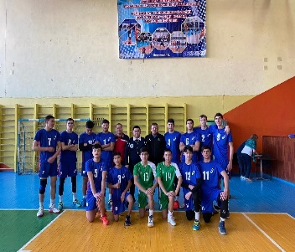
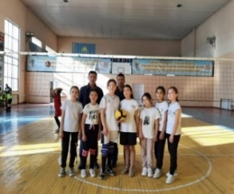
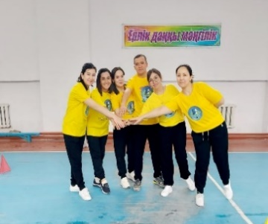
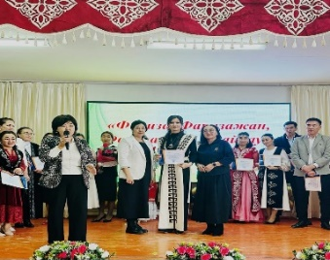
Мектептің күшті жақтары (S)
Оқушылардың қалалық олимпиада жеңімпаздары-61
Мектеп педкадрларының сапалық құрамы
Педагог-зерттеуші-35/28,5%
Педагог-сарапшы-32/25,3%
Педагог-модератор-23/18,2%
Мұғалімдер олимпиадасының жеңімпаздары
Қалалық – 12
Облыстық – 5
Республика - 1
Оқушылардың облыстық олимпиада жеңімпаздары - 20
«Алтын белгі» иегерлері
2020-2021 оқу жылы-5 оқушы
2021-2022 оқу жылы-6 оқушы
2022-2023 оқу жылы-6 оқушы
Оқушылардың республикалық
олимпиада жеңімпаздары - 4
Спорттық жетістіктер
ҰБТ жетістігі
2020-2021 оқу жылы-84.7 орта балл
2021-2022 оқу жылы-84.83 орта балл
2022-2023 оқу жылы-86.74 орта балл
Түрлі байқаулар
қу
Ғылыми жұмыс
жетістігі
Республика деңгейінде-5
Облыс деңгейінде – 16
Қалалық кезеңде-31
Волейболдан мұғалімдер арасында өткізілген спартакиада жүлделі 2-орын
Волейболдан Қазақстан республикасының чемпионатынан 2-орын
Республика деңгейінде ғылыми жобадан
3-орын алған Есалы Райана
Облыстық жас мамандар байқауынан-3-орын
Қалалық өнерлі үстаз байқауынан-1-орын
Қалалық Фариза оқуынан бас жүлде
Ұлттық мектеп лигасы Волейболдан ұлдар арасында 1 Орын.
Волейбол қыздар арасында 3 орын.
Футболдан ұлдар командасы 1-орын
Футзалдан 1 орын 9-11 кл. Облыстық жарыстың жүлдегері

Slide 5
Әлсіз жақтары (W)
1.Мектептің жаздық спорт алаңы салынбаған. Мектептің ішкі спорт залы мектеп оқушыларының санының сыйымдылығына сәйкес келмейді.
2.Мектеп ғимаратының сыртқы күрделі жөндеу жұмыстары.
3.Жаңа үлгідегі оқу кабинеттері жоқ.
4.Үл-қыздарға арналған мектеп шеберханалары жаңа үлгіде жабдықталмаған.
5.Мектептің жылу батетеяларының тозы жеткен.
6.Кітапхананың оқу залы талапқа сай келмейді және кітап сөрелері заманауй талапқа сай емес.
7.Мектеп ауласындағы жолдардың тозығы жеткен.
8.Мектеп ауласының қоршаулары талапқа сай емес.
9.Мектептің асханасында дайындалған тағамдар сапасы мен құрамы төмен және бағасы қымбат.
10.Компьютерлер санының аздығы (оқушы санына шаққандағы) және ақпараттандыру жүйесімен толық қамтамасыз етілмегеніміз.
12.Мектебіміздің басым бөлігінде интернет желісі (WI-FI) жұмыс істемейді. Мектебімізде интербелсенді тақталар саны жеткіліксіз, бұл оқу үдерісінде аздық етеді.
13.Кітапхана базасында оқу үдерісіне пайдаланатын көрнекі-құралдардың мүлдем жоқтығы,сонымен қатар оқулықта берілген аудиожазбаларды сынып кабинеттерінде оқушыға пайдалануға жағдай жасалмаған.
14.Мұғалімдердің тікелей педагогикалық міндетінен басқа қосымша жұмыстарға қамтылады. Мысалы айтар болсақ, қала, облыс көлемінде басқа да іс-шараларға мұғалімдер мен оқушыларды бейберекет шақыруы.
15.Жаңартылған білім беру мазмұнына көшу уақытында ата - аналардың балаларының сабаққа дайындығын жете қадағаламауы және қолдауының төмендігі. Баға қойылмайтындығын үй тапсырмасын орындамай келетін оқушылар кездеседі.
16.Оқу үдерісінде оқу мақсаттарынан сабақ мақсаттарының дұрыс құрылмауы оқыту білім сапасының әлсіз тұстарына жетелейді.
17.Мектептің жоғары оқу орындарымен тығыз байланыста болмауы. Жоғарғы оқу орындарымен тығыз байланыс жасалмағандықтан, ғылыми жобалар жазғанда қиыншылықтар туындайды.
18.Мектепте олимпиадалар мен ғылыми жобалардың және түрлі байқаулардың қала,облыс деңгейінде ғана шектелмей ,республика, халықаралық деңгейде көрсеткіштер көрсетуі.
19.Денсаулығында ақауы бар оқушыларға арнайы инклюзивті оқыту сыныптардың жоқтығы.
20.Мектеп педагогтарының 62% сапалық құрамы біліктілік санатын арттырған. 32% жалпы санаттағы педагогтар. 5,6% ескі санатпен жүрген педагогтар. Жалпы мектепте педагогтардың сапалық құрамы 37%-ға төмен.
21.2022-2023 оқу жылында мектеп педагогтарының 63/50% біліктілігін арттыру курстарынан өткен, 2023-2024 оқу жылына 50/40% педагог біліктілігін арттыру курсынан өтуі міндетті болып отыр.
22.Мектептің әдістемелік жұмысында қала, облыс деңгейінде пәндік семинарлар өткізу деңгейі төмен.
23.Үйірме жұмыстарының өтілуіне кабинеттердің жетіспеушілігі біздің әлсіз тұстарымыз.

Slide 6
Мүмкіндіктері (О)
1.Мектепті жаңашылдықпен басқаруға,
педагогтар құрамының құзыреттілік сапасын арттыруға мүмкіндігіміз бар.
2.Мектеп, ата-ана, оқушы арасындағы жұмысты жандандыру мақсатында ата-аналарды жұмысын жандандыруға, әртүрлі психологиялық тренингтер мен іс-шаралар өткізуге мүмкіндіктеріміз бар.
3.Ұстаздардың және жас мамандардың тәжірибесін шыңдау мақсатында аудандық, облыстық кәсіби байқауларға, үздік тәжірибе алмасуда, облыстық деңгейде семинарлар, вебинарлар, өткізуге мүмкіндігіміз бар.
4.Оқушылардың қабілеттеріне қарай әртүрлі үйірме жұмыстарын жандандыруға мүмкіндігіміз бар.

Slide 7
Қауіпті жақтары(Т)
1.Мектеп ата-аналары мен оқушы арасындағы жұмысты жандандыру мақсатында құрылған түрлі мектептегі іс-шаралар мен диналыстарға бірізді қатыспауы бала тәрбиесі мен сапалы біліп алуына теріс ықпал етуіне кері әсер береді.
2.Ұстаздардың кәсіби білімдерін үздіксіз жетілдіру деңгейінің дер кезінде болмауына байланысты және ақылы оқулардың көбеюіне байланысты оқушардың білім сапасының төмендеуге қаупі бар. Оқу стандарты өз деңгейінде орындалмауы...
3.Оқушылардың қабілеттеріне қарай әртүрлі үйірме жұмыстарын жандандыруға мүмкіндігіміз бар.
4.Оқушылардың интернет арқылы түрлі сайттарға кіруі, құқық бұзушылыққа жол беру қаупі бар.
5.Мектептің орналасқан мөлтек ауданында тұрғындардың тұрақты болмауының себебінен, оқушылар қозғалысына тигізетін қауіпті әсері бар.
6.Жекеменшік мектептердің санының артуына орай мектептегі бала санының азаю қаупі бар.
7. Мектептің материалдық базасы, негізгі пәндер бойынша оқу кабинеттері стандарт талаптарына сәйкес келмесе, оқушылар пәнді, практикалық жұмыстарды толыққанды меңгере алмауы мүмкін.

